Slide 1
데이터 수집 미니 프로젝트
이진규

Slide 2
A Table of Contents.
1
과제 개요 및 프로세스 소개
2
과제 수행 코드 및 결과 발표
3
과제 수행 중 오류 해결 프로세스

Slide 3

Part 1,
과제 개요 및 프로세스 소개

Slide 4



Part 1,
과제 개요 및 프로세스 소개
마켓의 리뷰 데이터 요청
데이터 수집을 위한 코드 작성
수집한 데이터의 DB 입력
네이버 쇼핑 등 온라인 마켓의 리뷰 데이터와 상품 정보 등 상품의 경쟁력을 확인할 수 있는 데이터가 필요
파이썬의 크롤링 및 스크래핑을 자동으로 진행하는 코드 작성으로 다수의 사이트에서 리뷰 데이터 수집을 자동화
파이썬을 활용하여 수집한 데이터를 오라클 데이터베이스에 수집한 자료 유형에 따라 여러 테이블에 저장하여 활용

Slide 5
Part 1,
과제 개요 및 프로세스 소개
작업 진행 상세 프로세스
STEP 1
STEP 2
STEP 3
STEP 4
작업 진행 대상 상품군 및 수집할 쇼핑 사이트 선정
수집할 데이터 및 사이트 구조를 확인하여 데이터 수집을 자동으로 진행하는 파이썬 코드 작성
수집한 데이터를 오라클 DB에 입력하기 위한 파이썬 – 오라클 연동 코드 작성 및 데이터 입력
입력한 데이터 확인 및 작성 코드 재검토
>>
>>
>>

Slide 6
Part 1,
과제 개요 및 프로세스 소개
작업 진행 중 사용할 툴 및 패키지
Step 1 | Step 2 | Step 3 | Step 4
제품 및 사이트 선정 | 크롤링 코드 작성 | 데이터 – DB 연동 및 입력 | 수집 데이터 확인
웹 브라우저 Google 크롬 | 파이썬 프로그래밍 Selenium Bs4 | 파이썬 – 오라클 연동 cx_Oracle | DB 관리 툴 SQLDeveloper
크롤링 및 데이터 – DB 연동시에는 각 프로세스를 클래스로 모듈화시켜 작업 진행

Slide 7
Part 2,
과제 수행 코드 및 결과

Slide 8
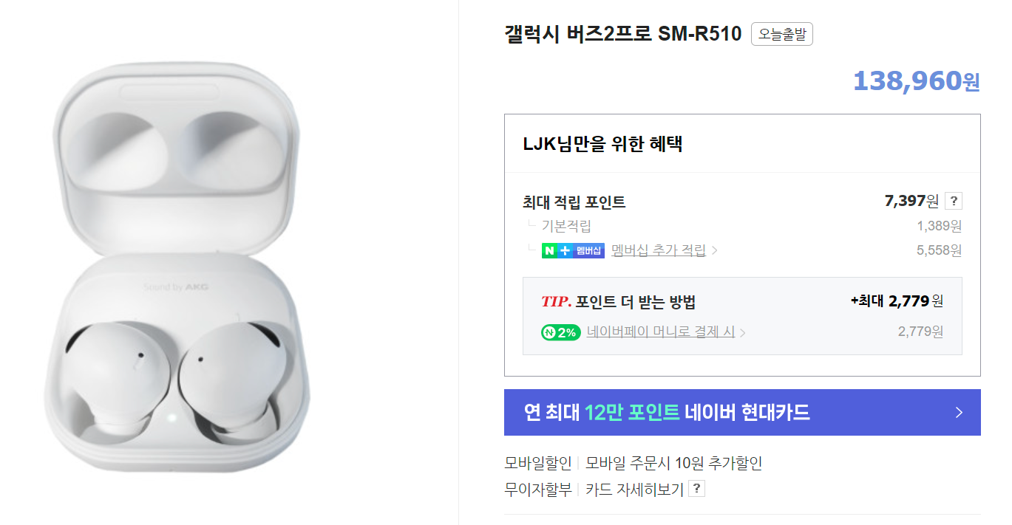
Part 2,
과제 수행 코드 및 결과
Step 1 : 제품 및 사이트 선정
제품군
이어폰
플랫폼
네이버 쇼핑
비고
이어폰은 개인별 제조사 선호도가 다양하여 제품별로 리뷰수가 많음
이어폰은 보급이 대중화되어 있어서 수집할 리뷰 데이터도 충분히 많음
리뷰 수집 사이트는 네이버 쇼핑으로 일원화하여 코드 작성을 단순화하였음
리뷰는 페이지당 20개의 리뷰를 조회할 수 있으며 단일 url에서 소스가 변하는 방식이므로 Selenium을 활용해야 함
다만, 리뷰 긍정 (3점 이상)의 비율이 부정 비율에 비하여 지나치게 높아 분류분석 모델 생성으로는 적합한 데이터 샘플이 되지 못함

Slide 9
Part 2,
과제 수행 코드 및 결과
Step 1 : 제품 및 사이트 선정
선정 모델 및 사이트 url
애플 에어팟 3세대 : https://brand.naver.com/applestore/products/5985541143
애플 에어팟 프로 2세대 : https://brand.naver.com/applestore/products/9360093290
삼성 갤럭시 버즈 2 : https://smartstore.naver.com/uniyuni/products/6071556962
삼성 갤럭시 버즈 2 프로 : https://smartstore.naver.com/o-ma/products/7363123499
소니 WF-1000XM5 : https://brand.naver.com/sonystore/products/8932776097
QCY T13 : https://smartstore.naver.com/cotini/products/5357757813

Slide 10
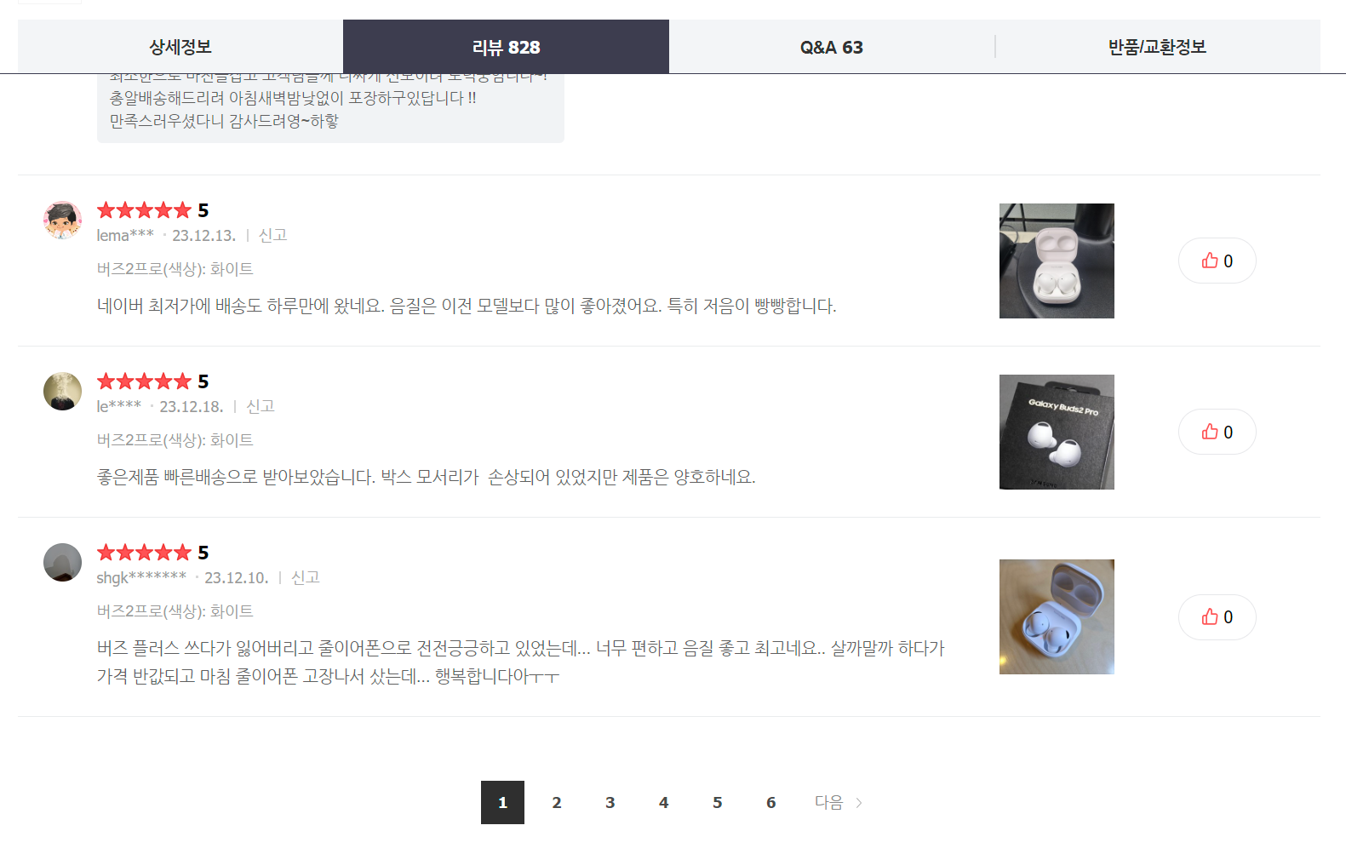
Part 2,
과제 수행 코드 및 결과
Step 2 : 쇼핑 사이트 데이터 수집
사이트 구조 분석
1
리뷰 영역은 사이트 페이지에서 10 ~ 15% 지점 스크롤을 내렸을 때 확인되는 리뷰 버튼으로 진입할 수 있음
리뷰는 페이지당 20개의 리뷰를 확인할 수 있으며 별점, 등록일자, 구매 옵션, 리뷰 본문을 확인할 수 있음
리뷰 페이지는 하단 번호 버튼으로 넘어갈 수 있음. 다만, 페이지 표기 방식이 각 제품별로 아래 2가지로 나뉨
유형 1 : 10개 단위 페이지 ( 1 ~ 10, 11 ~ 20 …)로 페이지 리스트를 표기
유형 2 : 현재 조회중인 페이지를 기준으로 앞 뒤 5개 페이지를 표기 ( 6 ~ 16 )
각 2가지 유형에 범용적으로 적용할 수 있는 코드 작성 필요
2
3

Slide 11
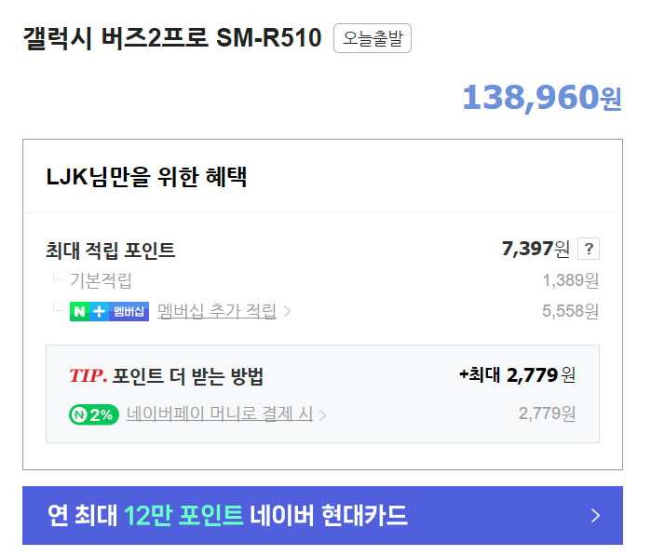
Part 2,
과제 수행 코드 및 결과
Step 2 : 쇼핑 사이트 데이터 수집
사이트 구조 분석
1
DB에 상품의 기본적인 정보 입력을 위하여 상품 자체에 관한 데이터 수집 진행
상품명 수집
상품 가격 수집
2

Slide 12
Part 2,
과제 수행 코드 및 결과
Step 2 : 쇼핑 사이트 데이터 수집
크롤링 수행 클래스 작성 (naver_review)
메서드 | 입력데이터 | 내용 | 출력데이터
생성자 (__init__) | 없음 | 크롬드라이버 버전 체크 및 실행 후 빈 페이지 상태로 대기 | 없음
connect_url | 텍스트 형식의 url | 입력받은 url 접속 후 리뷰 페이지로 이동 | 없음
rip_review | 크롬드라이버 .page_source 객체 | 현재 조회중인 리뷰 페이지에서 최대 20개의 리뷰 데이터 수집 | 단일 페이지의 리뷰 정보를 담은 리스트
rip_all | 없음 | 현재 조회중인 페이지부터 시작하여 페이지 끝까지 연속하여 데이터를 수집 단일 페이지의 리뷰는 rip_review 메서드를 호출하여 리뷰를 수집 | 다수 페이지의 리뷰 정보를 담은 리스트
page_summary | 없음 | 현재 조회중인 페이지의 리뷰 정보와 상품명, 상품 가격을 수집 리뷰 정보는 rip_all 메서드를 호출하여 리뷰를 수집 | 페이지의 상품 정보와 리뷰를 담은 딕셔너리
rip_list | 텍스트형식의 url을 담은 리스트 | 입력받은 리스트 내 모든 url을 탐색하여 상품 정보 및 리뷰를 모두 수집 단일 url에 대한 정보는 page_summary 메서드를 호출하여 수집 | url별 모든 정보를 담은 리스트
close | 없음 | 크롬 드라이버 접속 종료 | 없음

Slide 13
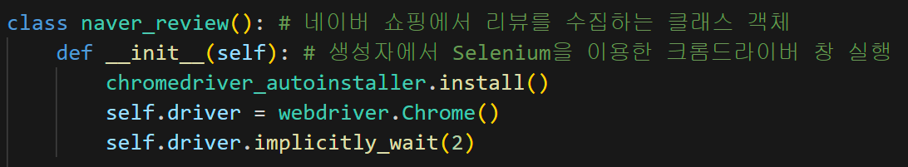
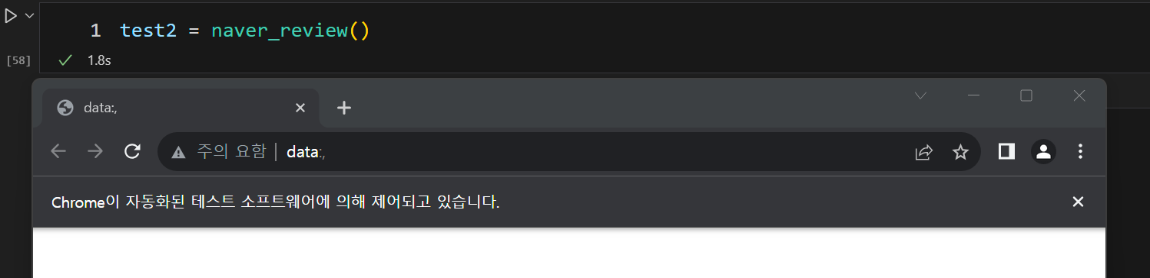
Part 2,
과제 수행 코드 및 결과
Step 2 : 쇼핑 사이트 데이터 수집
클래스 생성 시 생성자에 의하여 크롬 드라이버가 열림

Slide 14
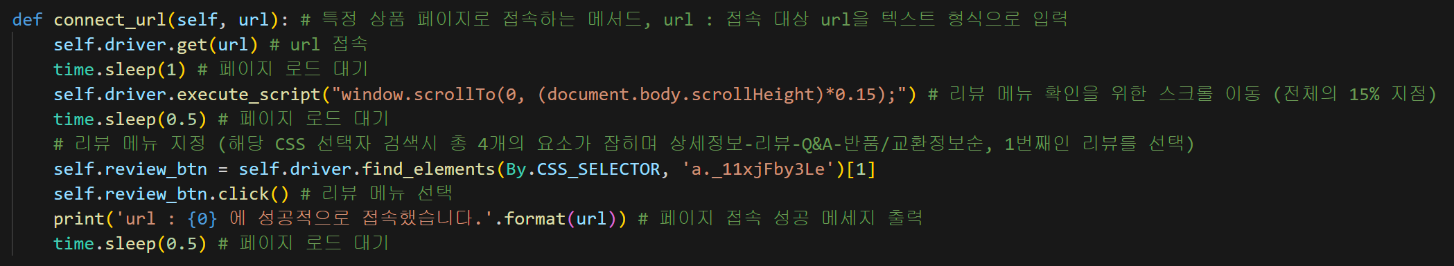
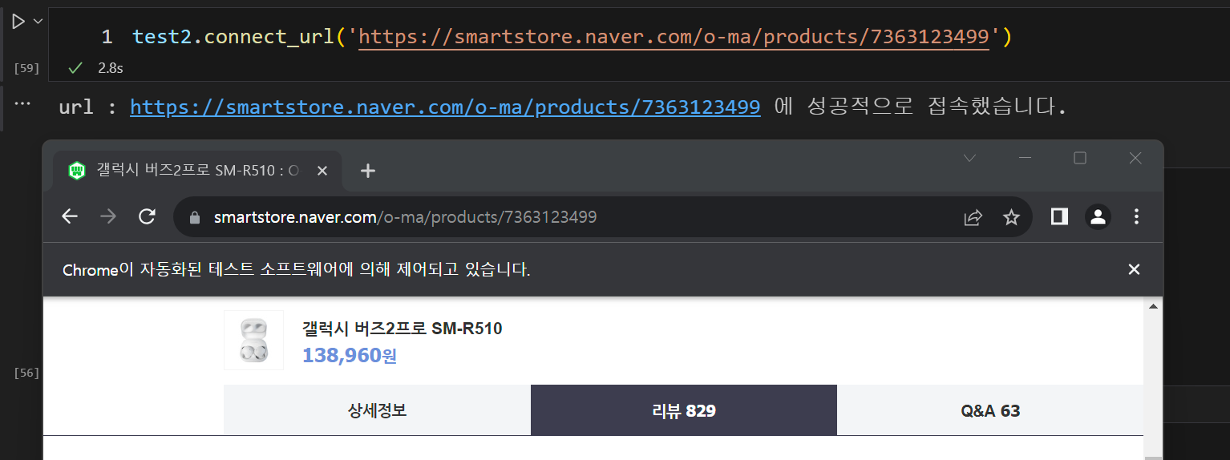
Part 2,
과제 수행 코드 및 결과
Step 2 : 쇼핑 사이트 데이터 수집
1
CSS 선택자로 a._11xjFby3Le를 선택할 경우 총 4개의 요소가 선택됨
상세정보, 리뷰, Q&A, 반품/교환정보의 4개로 인덱스가 1번째인 리뷰 번호를 인덱싱으로 선택하여 클릭하여 리뷰 페이지로 진입
1
connect_url 메서드로 리뷰 페이지 접속

Slide 15
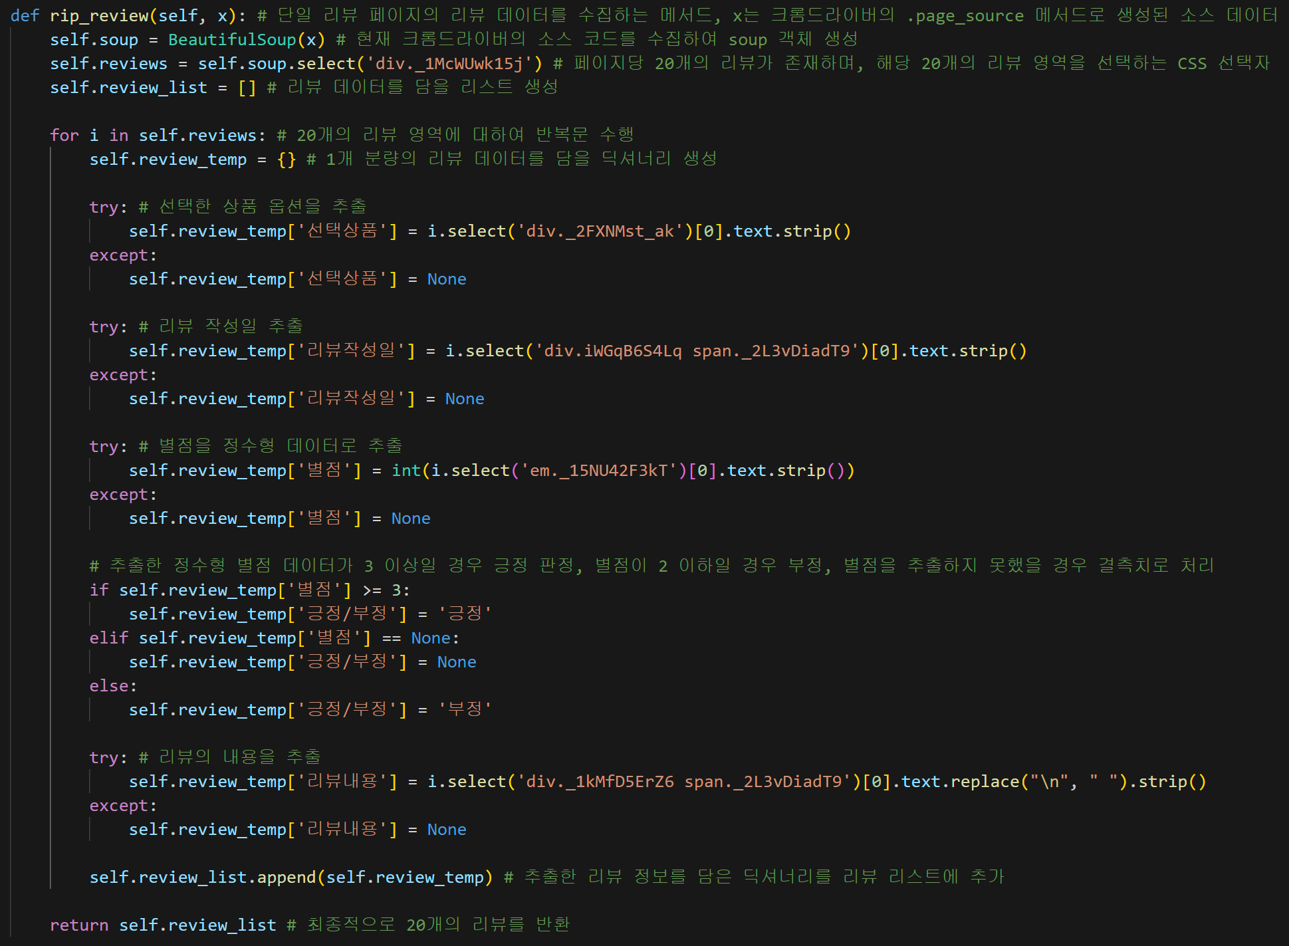
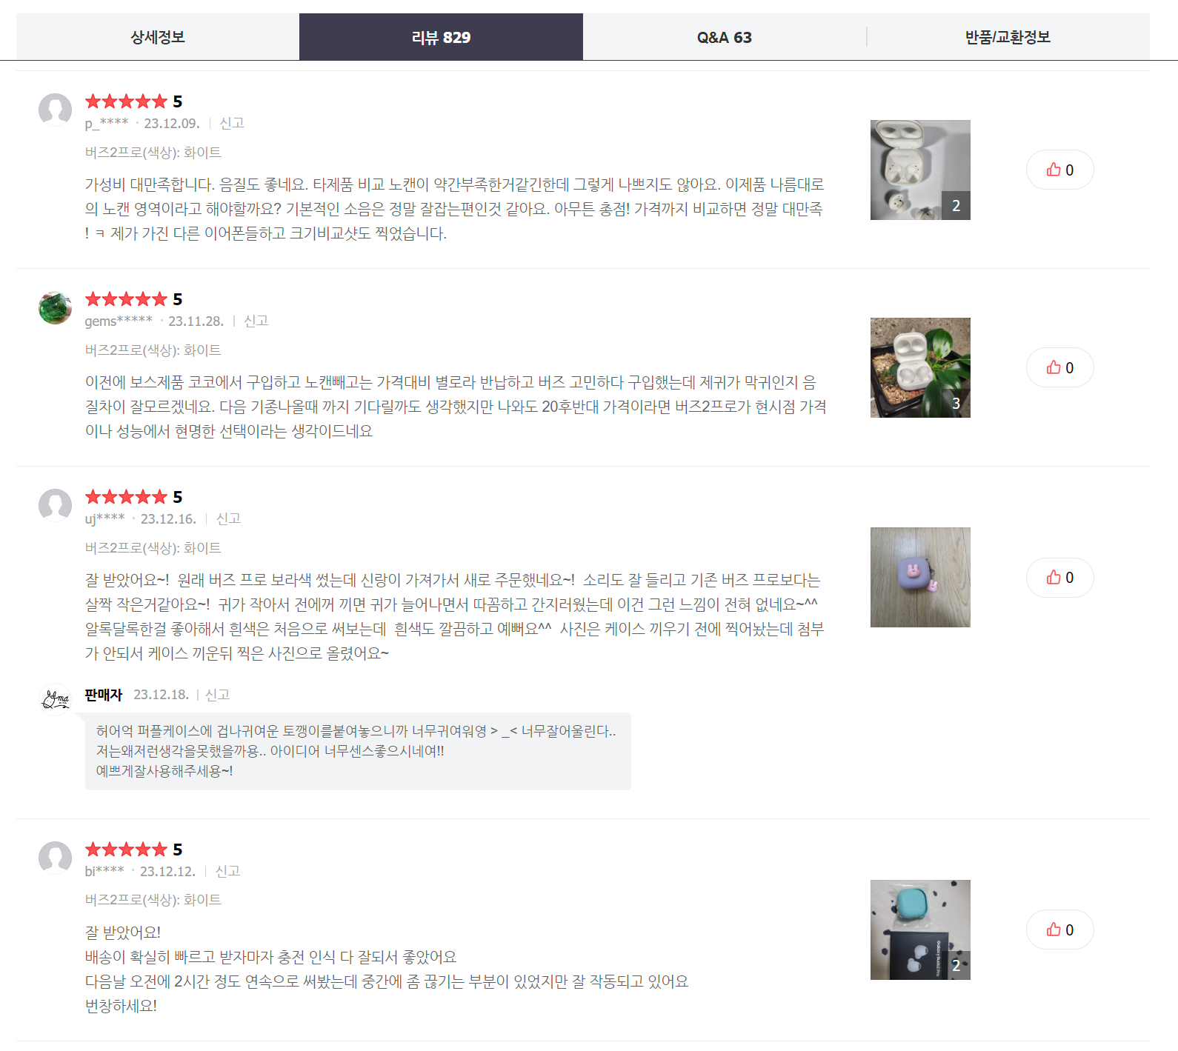
Part 2,
과제 수행 코드 및 결과
Step 2 : 쇼핑 사이트 데이터 수집
20개의 리뷰를 원소로 갖는 리스트를 추출

Slide 16
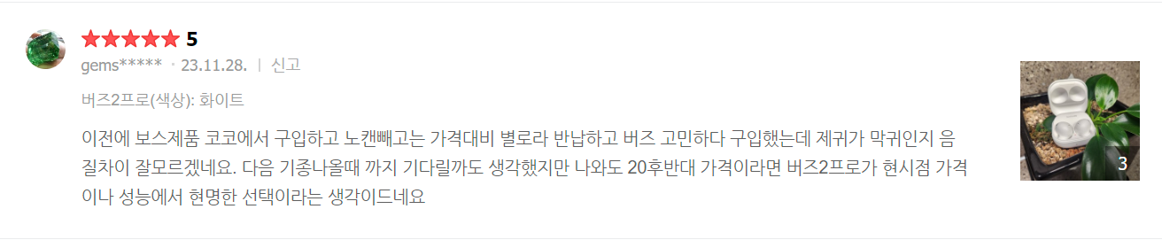
Part 2,
과제 수행 코드 및 결과
Step 2 : 쇼핑 사이트 데이터 수집

Slide 17
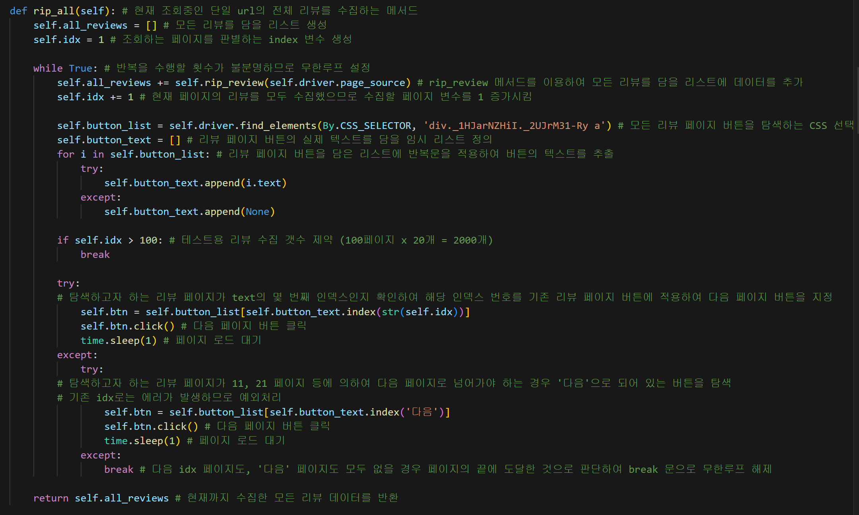
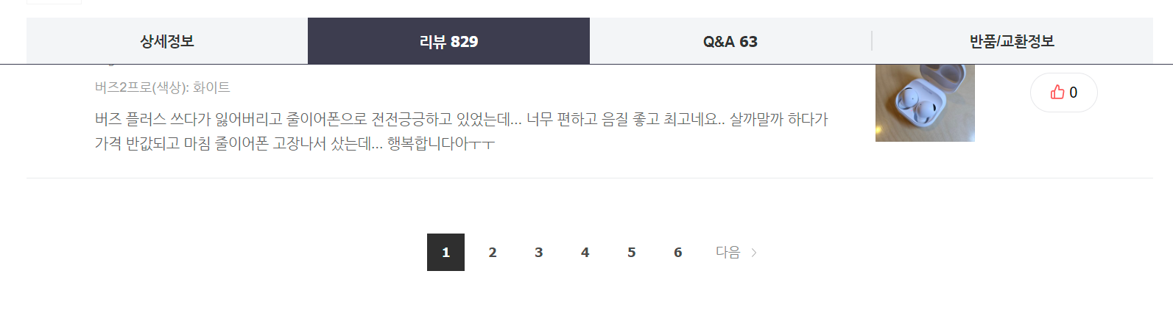
Part 2,
과제 수행 코드 및 결과
Step 2 : 쇼핑 사이트 데이터 수집
페이지 이동 버튼들을 원소로 갖는 리스트

Slide 18
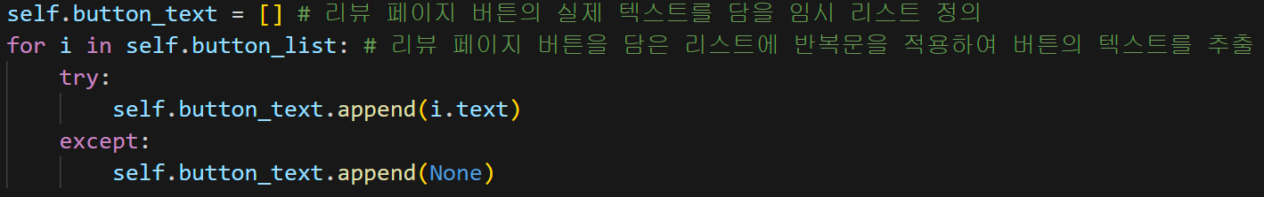
Part 2,
과제 수행 코드 및 결과
Step 2 : 쇼핑 사이트 데이터 수집
button_list = [객체(1), 객체(2), 객체(3), 객체(4), 객체(5), 객체(6), 객체(다음)]
button_text = [ ‘1’, ‘2’, ‘3’, ‘4’, ‘5’, ’6’, ‘다음’ ]
텍스트로 변환한 리스트에서 idx 값을 기준으로 필요한 인덱스 값을 추적하여 해당 인덱스 값을 find_elements 리스트에 적용하여 필요한 객체를 지정

Slide 19
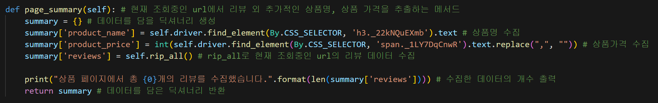
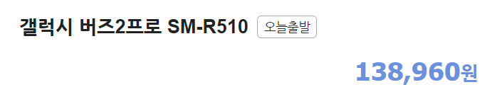
Part 2,
과제 수행 코드 및 결과
Step 2 : 쇼핑 사이트 데이터 수집
수집한 정보는 아래와 같은 딕셔너리 구조로 저장
‘product_name’ 키 : 텍스트 형식의 상품명을 value로 저장
‘product_price’ 키 : 숫자 형식의 상품가격을 value로 저장
‘reviews’ 키 : rip_all 메서드를 통해 반환받은 리스트로 된 리뷰 데이터를 value로 저장
page_summary 메서드에서 상품의 기본 정보와 리뷰를 딕셔너리 형태로 반환

Slide 20
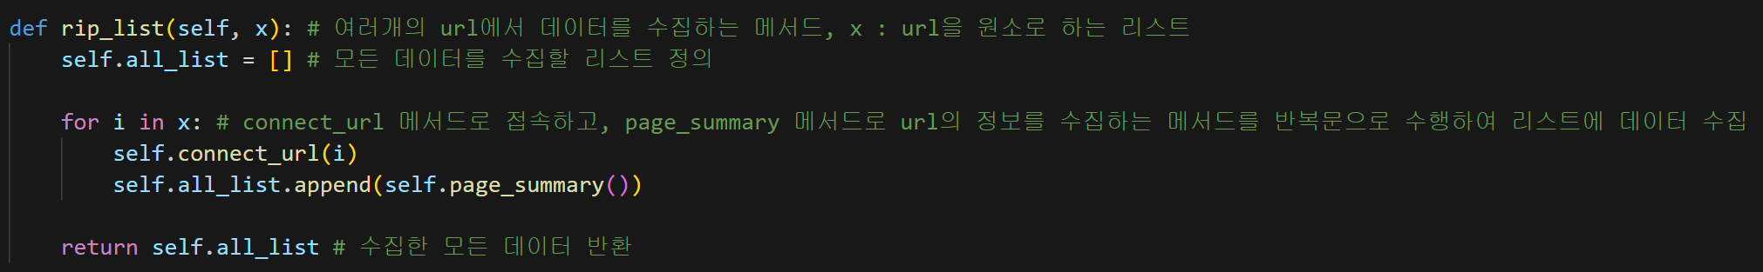
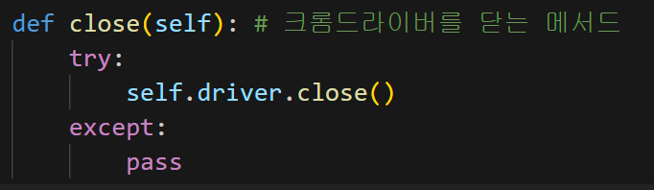
Part 2,
과제 수행 코드 및 결과
Step 2 : 쇼핑 사이트 데이터 수집
rip_list는 page_summary 메서드를 반복수행하여 반환값을 리스트에 담는 메서드
모든 작업이 완료되면 close 메서드로 크롬드라이버 종료

Slide 21
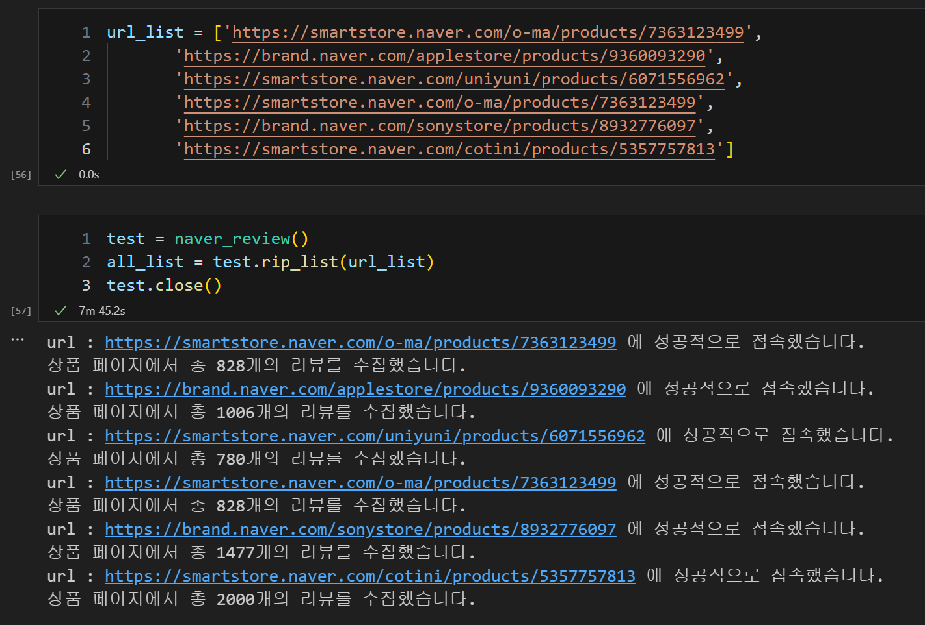
Part 2,
과제 수행 코드 및 결과
Step 2 : 쇼핑 사이트 데이터 수집
naver_review 클래스 사용 예시 및 수집 데이터 출력 결과
텍스트 형식의 URL을 원소로 갖는 리스트 준비
naver_review 객체 생성 후 rip_list 메서드에 해당 리스트를 입력하는 것으로 모든 크롤링 과정이 진행되어 리스트 형식으로 반환됨

Slide 22
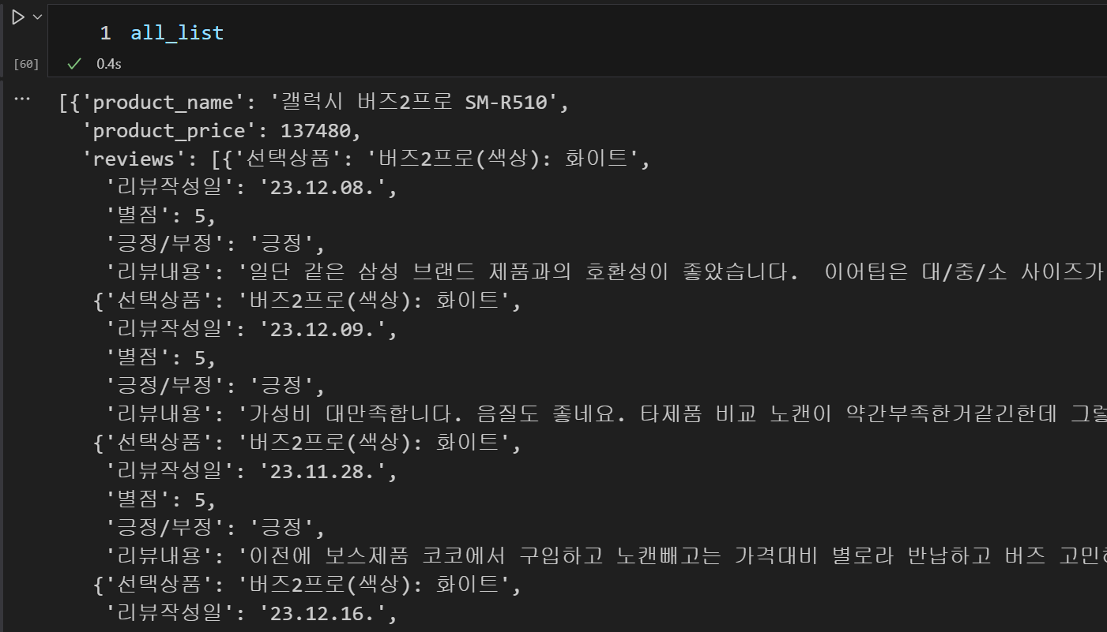
Part 2,
과제 수행 코드 및 결과
Step 2 : 쇼핑 사이트 데이터 수집
naver_review 클래스 사용 예시 및 수집 데이터 출력 결과
반환된 리스트의 구조
리스트 (각 상품 별)
딕셔너리 (상품명, 상품가격, 리뷰)
리뷰는 리뷰 1개를 원소 1개로 하는 리스트로 구성되어 있음

Slide 23
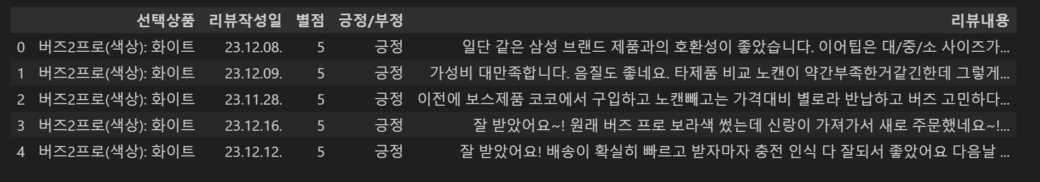
Part 2,
과제 수행 코드 및 결과
Step 2 : 쇼핑 사이트 데이터 수집
수집한 리뷰 데이터

Slide 24
Part 2,
과제 수행 코드 및 결과
Step 3 : 데이터-DB 연동
파이썬 – 오라클 연동 클래스 (input_sql)
메서드 | 입력데이터 | 내용 | 출력데이터
생성자 (__init__) | 없음 | cx_oracle을 통하여 DB에 접속 | 없음
create_table | 없음 | 데이터를 입력할 테이블들을 생성하는 메서드 | 없음
Input_data | 1. naver_review의 rip_list 반환값 2. 텍스트 url을 원소로 하는 리스트 | 전달받은 데이터를 create_table에서 생성한 테이블에 입력 | 없음
del_all | 없음 | 입력된 데이터가 잘못되었을 경우 생성되었던 테이블을 삭제하는 메서드 | 없음
close | 없음 | DB 접속 종료 | 없음

Slide 25
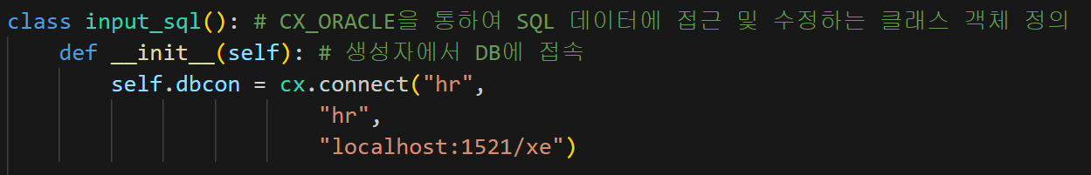
Part 2,
과제 수행 코드 및 결과
Step 3 : 데이터-DB 연동
클래스 생성 시 생성자에 의하여 오라클 데이터베이스 접속

Slide 26
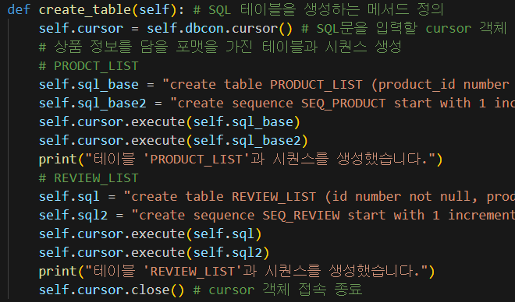
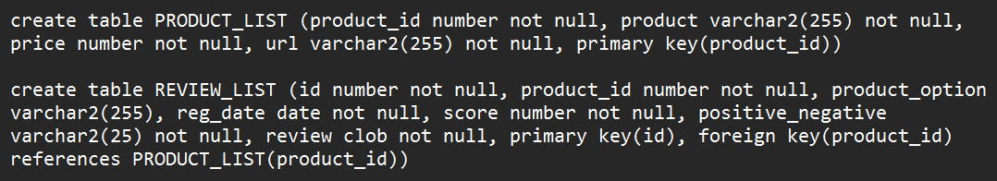
Part 2,
과제 수행 코드 및 결과
Step 3 : 데이터-DB 연동
create_table 메서드로 데이터를 입력할 테이블 및 시퀀스 생성

Slide 27
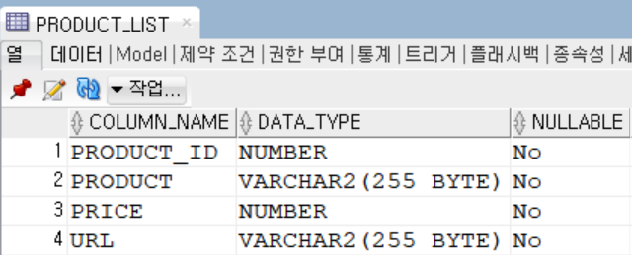
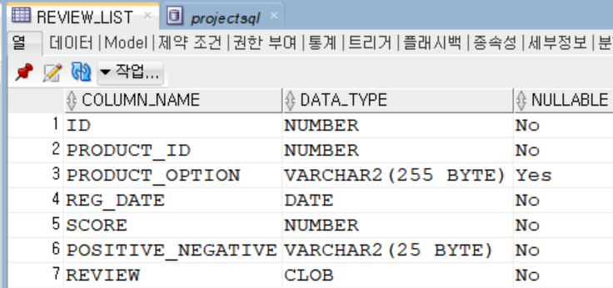
Part 2,
과제 수행 코드 및 결과
Step 3 : 데이터-DB 연동
생성되는 테이블 구조
PRODUCT_LIST (상품리스트 테이블)
PRODUCT_ID : 상품 ID, NUMBER, Primary Key, SEQ_PRODUCT로 자동생성
PRODUCT : 상품명, VARCHAR2(255)
PRICE : 상품가격, NUMBER
URL : 상품 페이지 URL, VARCHAR2(255)
REVIEW_LIST (리뷰 데이터 테이블)
ID : 리뷰 ID, NUMBER, Primary Key, SEQ_REVIEW로 자동생성
PRODUCT_ID : 상품 ID, NUMBER, PRODUCT_LIST의 PRODUCT_ID를 Foreign Key로 참조
PRODUCT_OPTION : 구매 옵션, VARCHAR2(255), 결측값 허용
REG_DATE : 리뷰 날짜, DATE
SCORE : 별점, NUMBER
POSITIVE_NEGATIVE : 긍정/부정, VARCHAR2(25)
REVIEW : 리뷰 본문, CLOB

Slide 28
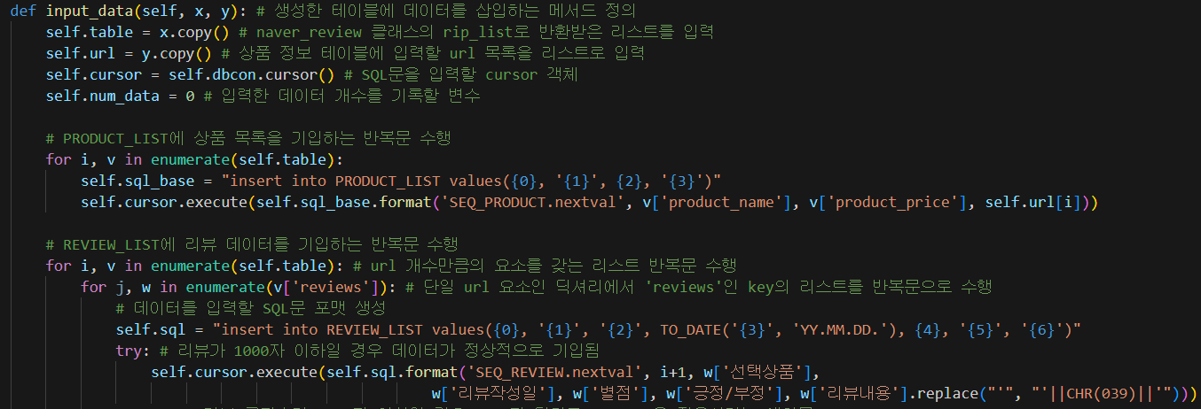
Part 2,
과제 수행 코드 및 결과
Step 3 : 데이터-DB 연동
input_data 메서드로 테이블에 데이터 순차 입력
PRODUCT_LIST 테이블
REVIEW_LIST 테이블

Slide 29
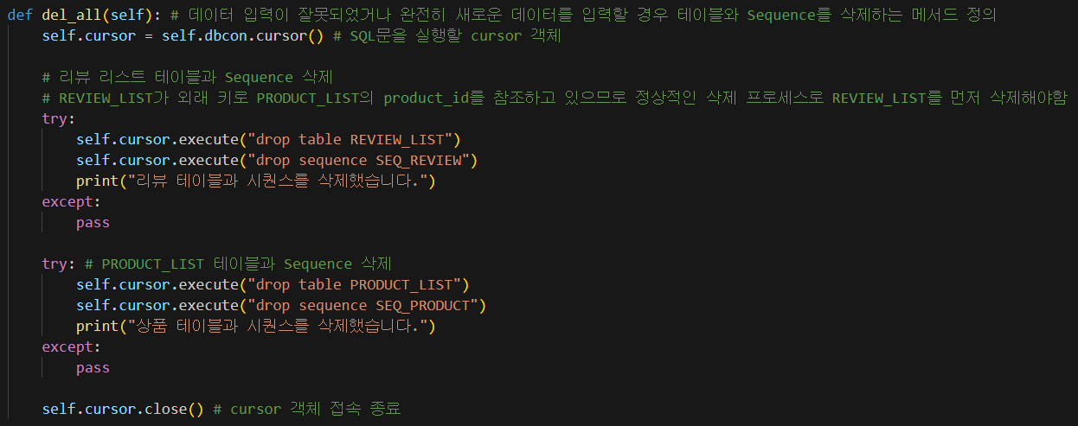
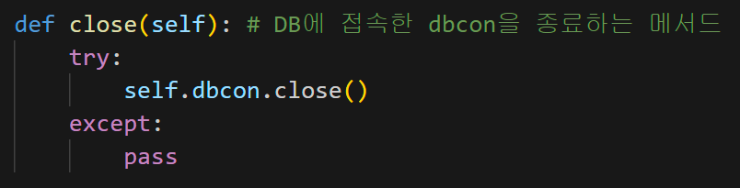
Part 2,
과제 수행 코드 및 결과
Step 3 : 데이터-DB 연동
생성했던 테이블을 삭제하는 del_all 메서드와 접속을 종료하는 close 메서드
REVIEW_LIST의 product_id가 PRODUCT_ID의 product_id를 외래키로 참조하고 있으므로 REVIEW_LIST를 먼저 삭제해야 PRODUCT_LIST를 삭제할 수 있음

Slide 30
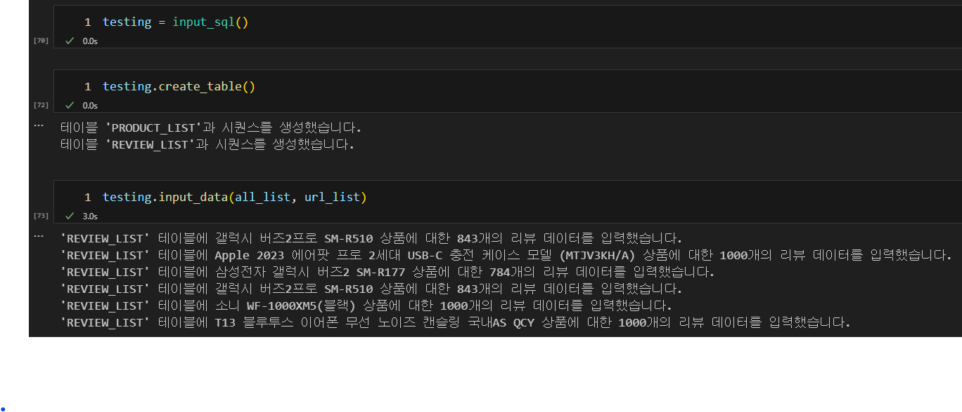
Part 2,
과제 수행 코드 및 결과
Step 3 : 데이터-DB 연동
input_sql 메서드 사용 예시

Slide 31
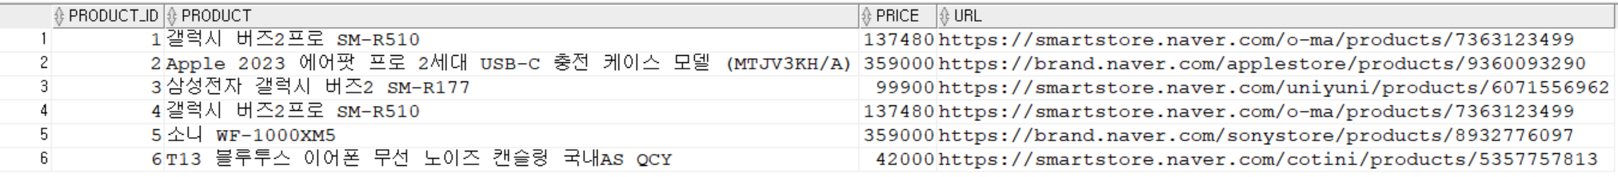
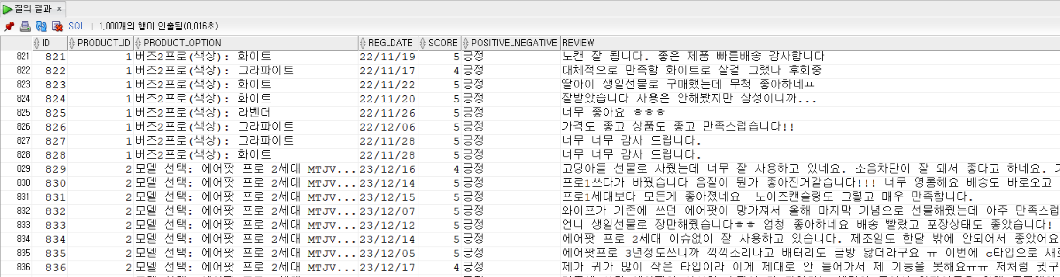
Part 2,
과제 수행 코드 및 결과
Step 4 : 수집 데이터 확인
데이터베이스 최종 입력 결과 확인
PRODUCT_LIST 테이블
REVIEW_LIST 테이블

Slide 32
Part 3,
과제 수행 중 오류 해결 프로세스

Slide 33
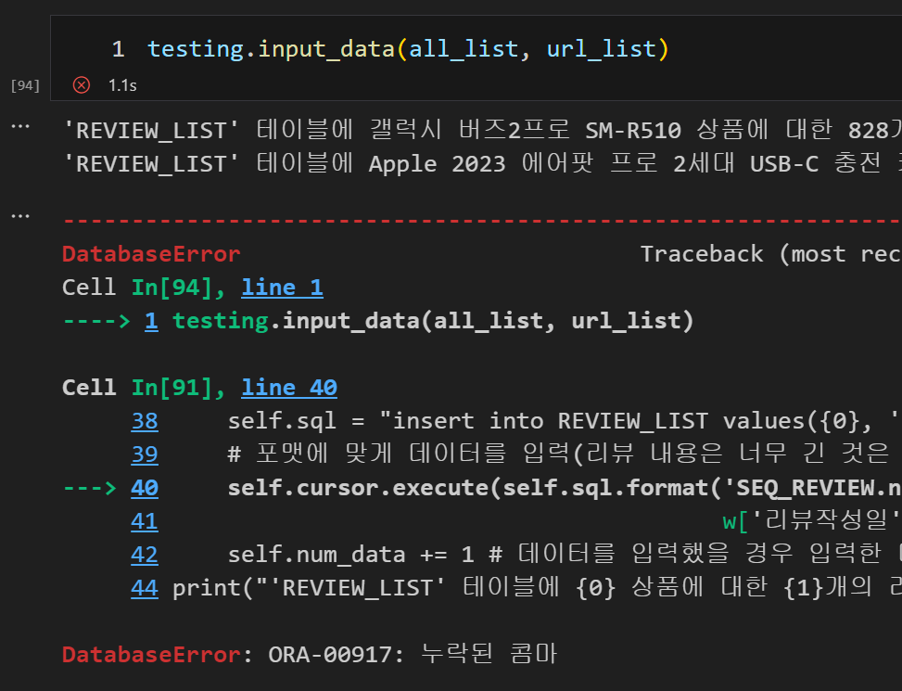
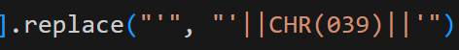
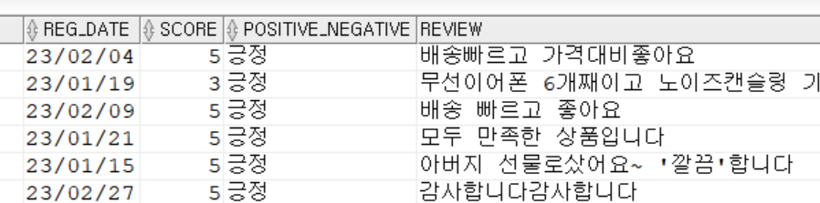
Part 3,
과제 수행 중 오류 해결 프로세스
리뷰 내용 내 작은 따옴표( ‘ ) 존재 시 에러
리뷰 내용에 홑따옴표 (‘) 가 포함되어 있을 경우 SQL문 포맷 파괴로 에러가 발생
이스케이프 문자 (\\’)로도 해결이 안되는 경우가 있었음
홑따옴표를 아스키 코드 명렁어로 치환하여 해결함

Slide 34
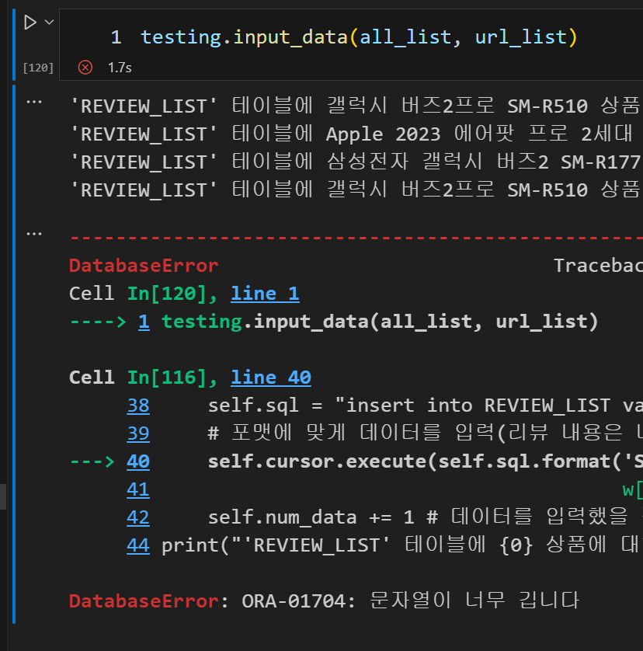
Part 3,
과제 수행 중 오류 해결 프로세스
지나치게 긴 리뷰 본문에 의한 에러
리뷰 내용이 너무 길 경우 문자열이 길다는 에러 발생
리뷰 내용을 담는 데이터형은 CLOB이지만 에러가 발생
확인 결과 컬럼 데이터형이 CLOB이라도 한번에 4000Byte 이상의 문자열은 한번에 넣을 수 없었음.

Slide 35
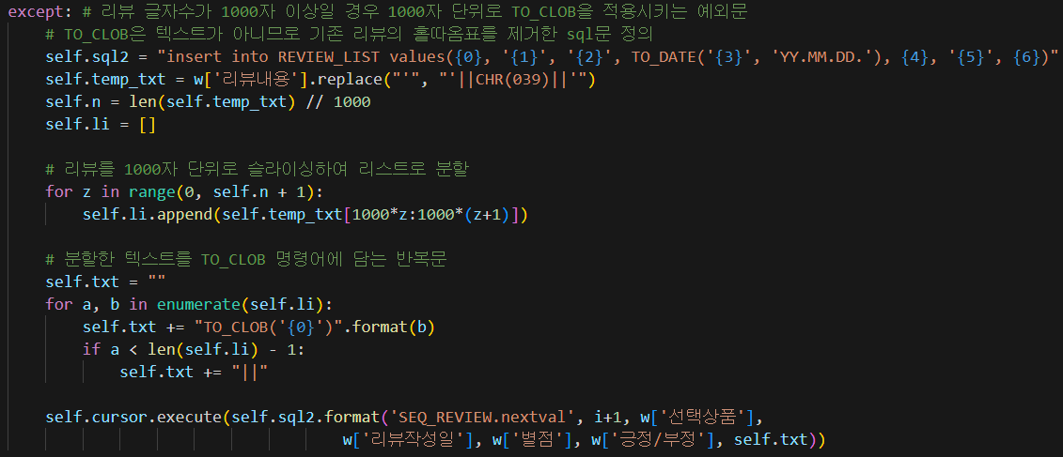
Part 3,
과제 수행 중 오류 해결 프로세스
지나치게 긴 리뷰 본문에 의한 에러
해법은 문자열을 TO_CLOB(‘문자열‘)의 형태로 4000Byte 단위로 쪼개서 각 TO_CLOB 사이를 ||로 연결하여 데이터를 입력하는 것
기존의 방식대로 문자열을 추가하고 해당 제약으로 인해 에러 발생시 예외 처리를 통해 지나치게 긴 문자열을 1000자 단위로 쪼갠 후 TO_CLOB명령어를 여러 번 사용해 하나의 문자열로 합쳐서 insert 문 실행
문법 적용 예시

Slide 36
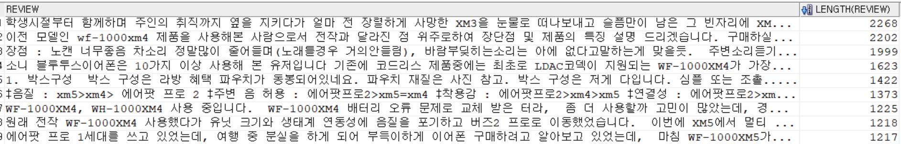
Part 3,
과제 수행 중 오류 해결 프로세스
지나치게 긴 리뷰 본문에 의한 에러
1000자 이상의 리뷰가 정상 기입됨

Slide 37
Part 3,
과제 수행 중 오류 해결 프로세스
과제 수행 중 느낀 점 + 개선해야 할 점
느낀 점
수집하고자 하는 데이터 및 수집 페이지에 따라 API, 정적/동적 크롤링 등을 적합하게 사용해야 하는 점
파이썬으로 수집한 정보와 오라클 데이터베이스 연결 패키지로 생각보다 편리하고 빠르게 파이썬 – DB 연동을 수행할 수 있었음
W
개선할 점
데이터베이스 파트에서 테이블 구조, 테이블간 참조를 적합하게 사용하여 더 효율적인 데이터베이스 구축이 필요했음
데이터베이스 입력 시 :1, :2 … 방식의 변수 대입 시 발생하는 에러 발생을 해결하지 못하였음 (DPI-1059 에러)
T

Slide 38

Q&A

